Slide 2
О компании
Веди доходный образ жизни.
^{РЕЙТИНГ}
^{Топ-10}
^{Одна из крупнейших компаний} на российском фондовом рынке**.
Мы уверенно входим в ТОП-10 инвестиционных компаний по объему биржевых операций с акциями на Московской Бирже и являемся одним из лидеров рынка по объему сделок на рынке фьючерсов и опционов***.
*
^{ТАРИФЫ}
^{Абсолютная прозрачность}
Абсолютная прозрачность тарифной политики компании, отсутствие скрытых комиссий и платежей.
^{ЦЕННОСТИ}
^{Наши ценности работают на вас}
Корпоративные ценности компании, направленные на максимальное удовлетворение потребностей клиентов и партнеров АЛОР БРОКЕРА.
^{ОПЫТ}
^{18 лет на рынке} Многолетний опыт работы с частными лицами и высокий уровень надежности компании
(индивидуальный рейтинг на уровне «АА-»**** (очень высокая надежность) «Национального Рейтингового Агентства»).
^{ТЕХНОЛОГИИ}
^{Передовые технологии}
Высокотехнологичность всех продуктов и услуг компании, среди которых одна из самых первых систем интернет-трейдинга для частных лиц «АЛОР-Трейд».
^{ДОВЕРИЕ}
^{Признак качества}
Нам доверяют более 30 000 клиентов
^{по всей России.}
^{РЕГИОНЫ}
^{Офисы продаж}
Широкая региональная сеть, насчитывающая более 30 точек продаж компании.
* — ООО «АЛОР +».
** — Согласно данным рейтинга ЗАО «ФБ ММВБ» «Ведущие операторы акции: режим основных торгов Т+, режим переговорных сделок и режим РПС с ЦК» по состоянию на апрель 2015 г.
*** — Согласно данным рейтинга ОАО Московской Биржи «Лидеры рынка фьючерсов и опционов по объему сделок» по состоянию на апрель 2015 г.
**** — В 2015 году «Национальное Рейтинговое Агентство» присвоило индивидуальный рейтинг надежности ООО «АЛОР +» на уровне «АА-» (очень высокая надежность).
ООО «АЛОР +»

Slide 3
Цель
Дай человеку рыбу, и ты накормишь его только раз.
Научи его ловить рыбу, и он будет
кормиться ею всю жизнь.
Наша главная цель:
успех и рост благосостояния наших клиентов.
На сегодняшний день 30 тысяч физических и юридических лиц выбрали своим брокером ООО «АЛОР +»
и мы этим гордимся.
Стараясь не останавливаться на достигнутом, мы внимательно анализируем и учитываем потребности каждого нашего клиента, совершенствуя качество обслуживания и перечень предоставляемых продуктов и услуг.
ООО «АЛОР +»

Slide 4
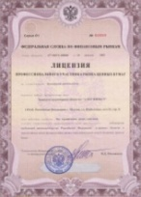
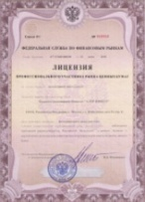
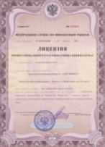
Награды и лицензии
Качество — это делать что-либо правильно,
даже когда никто не смотрит.
Лицензия профессионального участника рынка ценных бумаг Российской Федерации на осуществление брокерской деятельности на рынке ценных бумаг № 077-04827-100000 от 13.03.2001. Выдавший орган — Федеральная служба по финансовым рынкам. Без ограничения срока действия.
Лицензия профессионального участника рынка ценных бумаг Российской Федерации на осуществление депозитарной деятельности на рынке ценных бумаг № 077-10965-000100 от 22.01.2008. Выдавший орган — Федеральная служба по финансовым рынкам. Без ограничения срока действия.
Лицензия профессионального участника рынка ценных бумаг Российской Федерации на осуществление дилерской деятельности № 077-13011-010000 от 01.04.2010. Выдавший орган — Федеральная служба по финансовым рынкам. Без ограничения срока действия.
* — Согласно данным рейтинга ЗАО «ФБ ММВБ» «Ведущие операторы акции: режим основных торгов Т+, режим переговорных сделок и режим РПС с ЦК» по состоянию на апрель 2015 г
ООО «АЛОР +»

Slide 5
Основные услуги
Удобный, понятный, опытный, прозрачный.
Интернет-трейдинг
Консультационное
обслуживание
АЛОР-Робот
Покупка/продажа акций и других ценных бумаг, не выходя из дома, используя компьютер или мобильное устройство, подключенное к сети интернет.
Совместная работа с персональным консультантом, оказание помощи при разработке стратегии торговли и вложении денежных средств в формирование инвестиционного портфеля. Рекомендации персонального консультанта.
Полностью автоматическое совершение торговых операций
с ценными бумагами, не требующее вмешательства клиента. Все торговые сделки самостоятельно выполняет программа. Вам остается выбрать одну из готовых торговых стратегии, разработанных профессионалами АЛОР БРОКЕР.
ООО «АЛОР +»

Slide 6
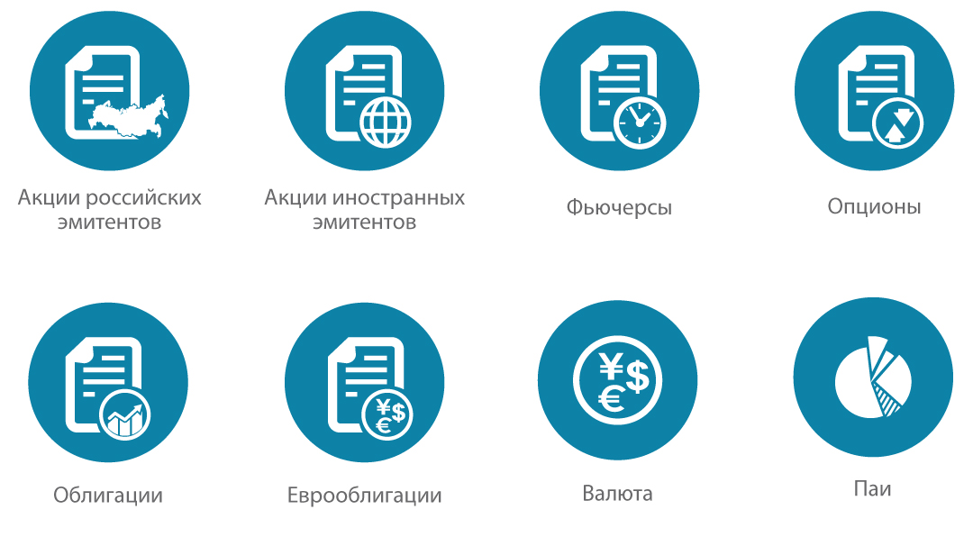
Основные финансовые инструменты
Удобные возможности фондового рынка.
ООО «АЛОР +»

Slide 7
Программное обеспечение
Правильно подобранный инструмент – это уже половина дела.
Наша компания первая в России создала систему для интернет-трейдинга «АЛОР-Трейд».
Линейка продуктов для трейдеров, включающая все необходимое для анализа рынка, оценки ситуации
и оперативного совершения сделок.
Инструменты:
АЛОР-Трейд XTick Extreme QUIK LiveTrade АЛОР-Радар TSLab Триада-Трейдинг
ООО «АЛОР +»

Slide 8
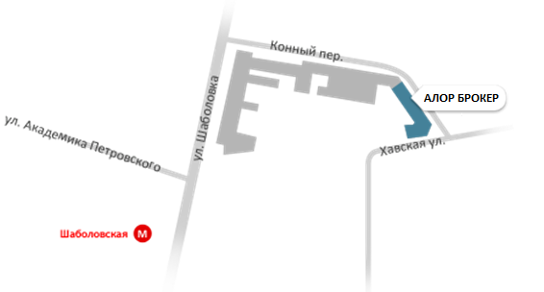
Контакты
Адрес центрального офиса:
Москва, ул. Шаболовка, дом 31, стр. Б,
подъезд № 2
(вход в подъезд со стороны Конного переулка)
Телефоны:
8 (495) 981-55-77
8 (800) 775-11-99
(звонок по России бесплатно)
E-mail: info@alor.ru
Мы рады видеть вас в любом из наших офисов в России!
ООО «АЛОР +»

